Slide 1
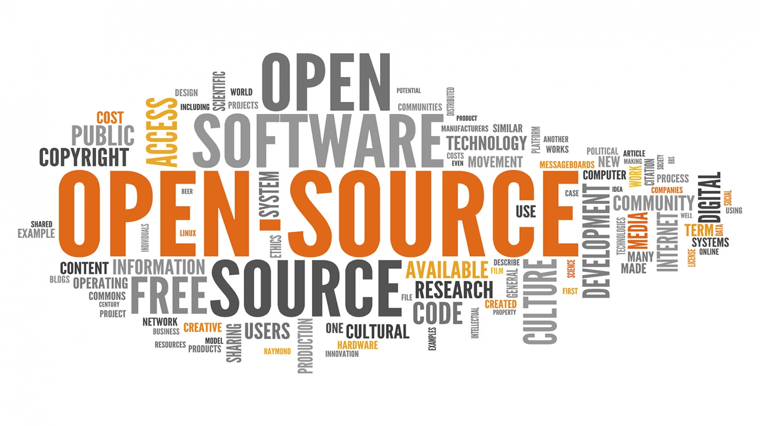
Creando una API Rest sencilla con Python y Flask.
Arias Emmanuel

Slide 2

Python
Creado por Guido Van Rossum
Primera versión 1991
Python 2.0: 2000 (is dead)
Python 3.0: 2008
Python es una comunidad. https://www.python.org/community/
https://www.python.org/dev/peps/pep-0020/
https://mail.python.org/mailman3/lists/

Slide 3

Flask
Creado por Armin Ronacher en 2004.
Microframework web.
Escrito en Python
Pinterest, Linkedin.
Basado en:
  Werkzeug
  jinja2

Slide 4
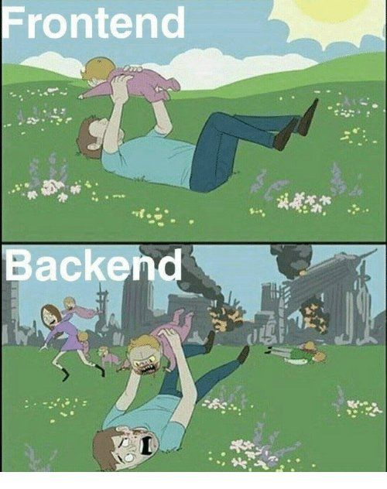
Fronted – Backend / micro servicios

Slide 5
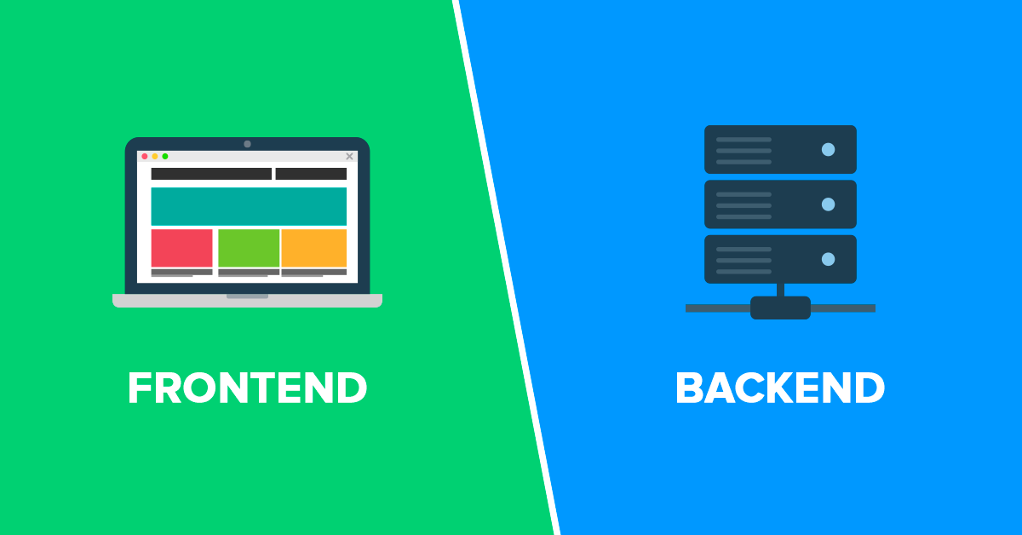
Fronted – Backend / micro servicios

Slide 6
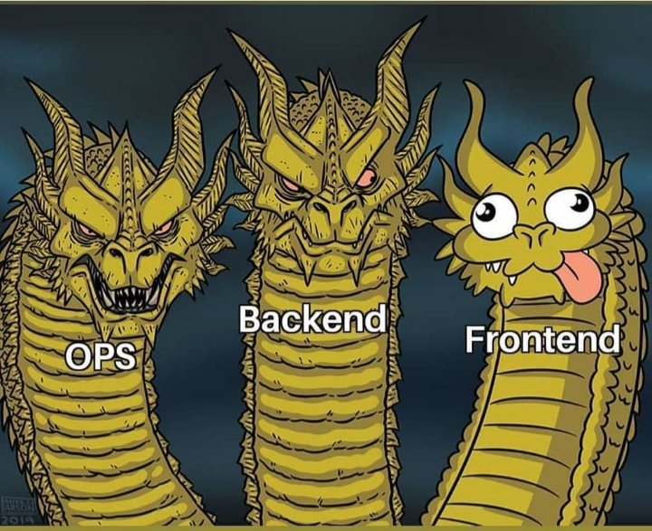

Slide 7
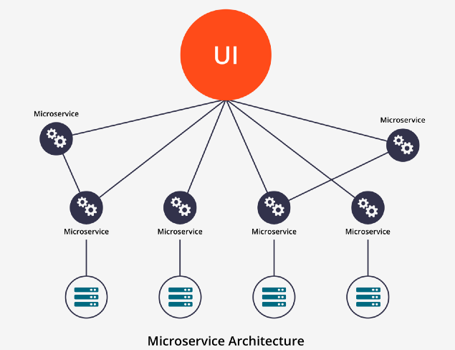
Fronted – Backend / micro servicios

Slide 8
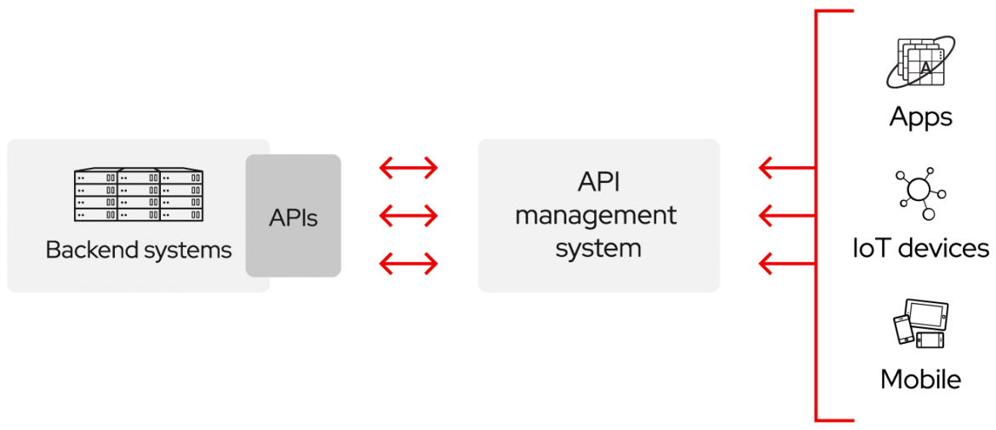
API

Slide 9
REST
Transferencia de Estado Representacional
Estilo de arquitectura software para sistemas hipermedia distribuidos como la World Wide Web.
Interfaz que utilice directamente HTTP para obtener datos o ejecutar algo.
https://developers.mercadolibre.com.ar
https://developer.twitter.com/en/docs/api-reference-index
https://www.cultura.gob.ar/api/v2.0/

Slide 10
Manos a la obra

Slide 11
Gracias
Preguntas?

